Slide 1
Ihminen ja maailma
Teksti: Ortoboxi.fi ja Stefan Holm: Kirkon jäsenenä – Oppikirja 9. luokalle, kpl 5
Kuvat: www.ortoboxi.fi

Slide 2
Miksi maailma on olemassa?

Slide 3
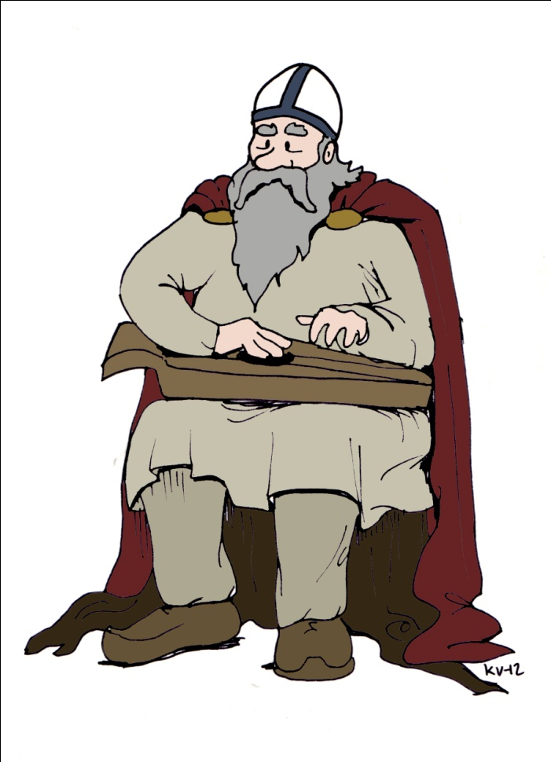
Maailmankuva – kuva maailmasta
Käsitys siitä, millainen maailma on.
Erilainen eri kulttuureissa.
Siihen vaikuttavat mm. omat kokemukset ja tiedonvälitys.
Muinaissuomalaisen maailmankuva oli hyvin toisenlainen kuin nykysuomalaisen.

Slide 4
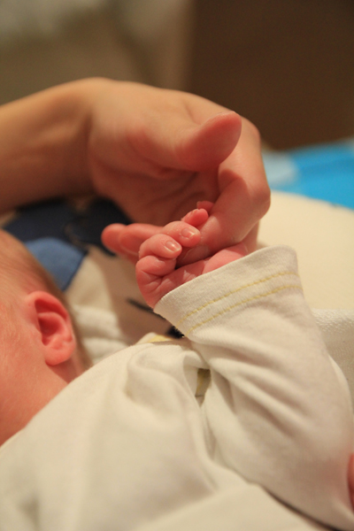
Maailmankatsomus
Laajempi kuin maailmankuva.
Laaja käsitys maailmasta ja elämästä.
Sisältää arvoja.
Antaa elämälle tarkoitusta.
Arvo – asia, jota pidetään arvokkaana ja tärkeänä.

Slide 5
Kristillinen maailmankuva
- Uskonnollinen
- Keskuksena Jumala.
- Käsitykset ihmisestä, maailmasta, sen synnystä yms.
- Yhtenä lähteenä Raamattu.

Slide 6
Maailmankuvaamme vaikuttavat yhä enemmän tiedonvälitys ja mainonta mm. tv:n, netin ja painetun median kautta.
Omaksumme uusia asioita ja ajatuksia huomaamatta.

Slide 7
Mainonta
Yksi suuri vaikuttaja on mainonta.
Mainonnan tarkoitus on myydä tuotetta tietyillä mielikuvilla.
Ajattelutapamme ja maailmankuvamme muuttuu mainosten myötä.
Mielikuvissa ihminen on kaunis, terve ja onnellinen, vaikka todellisuudessa mainostettava asia tai mielikuva voi olla jopa haitallinen.

Slide 8
Esimerkki: Millainen on mainonnan naiskuva?
Kuva: http://outsourcemymarketing.com.au

Slide 9
Kristillinen maailmankuva
Ihmisellä on tietty tehtävä: rakastaa Jumalaa ja lähimmäistä.
Ihminen elää maailmassa, mutta ei vain tätä maailmaa varten.

Slide 10
Ihmisellä on velvollisuutensa tässä maailmassa, mutta tavoite on tuonpuoleisessa.
Olemme vastuussa tästä elämästä, sitä ei saa tuhota.

Slide 11
Ihmisen tehtäväksi luomiskertomuksessa nimettiin viljellä ja varjella maata.
Kristityn velvollisuus on myös suojella luontoa.

